Slide 1
深度学习项目班
聊天机器人从简单到复杂
七月在线 加号
微博：@翻滚吧_加号

Slide 2
目录
Bot的定义
ChatBot的玩法
ChatBot目前的Challenges
工业应用综述
工业上一些坑
Rule-based 机器人
升级I：knowledge base
升级II：intents
升级III：语音互动
深度学习加持：VQA

Slide 3
Bot的定义
维基百科中的机器人是指主要用于协助编者执行大量自动化、高速或机械式、繁琐的编辑工作的计算机程序或脚本及其所登录的帐户。

Slide 4
ChatBot的玩法：Retrieval-based

Slide 5
ChatBot的玩法：Retrieval-based
How are you?
How do you do?
Intent

Slide 6
ChatBot的玩法：Generative

Slide 7

ChatBot的玩法：Generative

Slide 8
ChatBot的玩法：知识框架

Slide 9
ChatBot的玩法：LONG VS. SHORT
Short: Y / N
Long: 穿山甲说了啥？

Slide 10
Challenges：语境
语言语境：这句话在说什么内容？（涉及到对语言的embed，比如word vector）
物理语境：这句话在哪里说的？（涉及到物理环境，比如在哪里，现在几点）
相关paper
Building End-To-End Dialogue Systems Using Generative Hierarchical Neural Network Models（Lulian et al., 2015）https://arxiv.org/abs/1507.04808
Attention with Intention for a Neural Network Conversation Model
(Yao, 2015) https://arxiv.org/abs/1510.08565

Slide 11

Challenges：统一的语言个性
相关paper
A Persona-Based Neural Conversation Model (Li et al., 2016) https://arxiv.org/abs/1603.06155

Slide 12
Challenges：模型验证
几种难缠的情况：
我们自己对模型的正误判断需要人类智慧的解读： 比如，你跟amazon的Alexa说，我想睡了，这时候，alexa帮你调整灯光
不存在完美定义『完成task与否』的方案： 比如，跟微软小冰瞎逼逼
相关paper
How NOT To Evaluate Your Dialogue System: An Empirical Study of Unsupervised Evaluation Metrics for Dialogue Response Generation（Liu, 2016）https://arxiv.org/abs/1603.08023

Slide 13
Challenges：多样性
吃了吗？
嗯
今天天气好吗？
嗯
明天去哪儿玩？
嗯
你没病吧？
嗯
相关paper
A Diversity-Promoting Objective Function for Neural Conversation Models（Li et al. 2015） https://arxiv.org/abs/1510.03055

Slide 14
工业上的一些坑
查找
|
发现
基于知识库
|
基于检索
基于规则
|
基于数据
app
|
硬件
智能对话？
自动化？

Slide 15
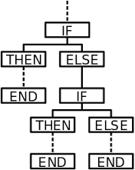
Rule-based 机器人

Slide 16
Rule-based 机器人
【详见IPythonNotebook】

Slide 17
作业
中英文皆可
工业级别：
使用Word2Vec或相关算法，制作基于语义intent的聊天机器人
Intents不得少于5种
中文语料库可参考http://www.sogou.com/labs/resource/ca.php
（教程：https://www.jianshu.com/p/6d542ff65b1e）
英文可使用reddit 8年新闻数据
创意玩法：
结合Chatterbot库中任意方法和课上的贾维斯框架
创建属于你自己的个人语音助手。
（中文可使用百度语音识别API：https://blog.csdn.net/qq_35037977/article/details/76274157）

Slide 18
VQA
升级版的深度机器人

Slide 19
代码+课件
链接: https://pan.baidu.com/s/1i5sZgjV 密码: sy94

Slide 20
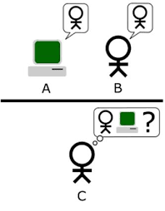
VQA的起源
source: https://zh.wikipedia.org/wiki/%E5%9B%BE%E7%81%B5%E6%B5%8B%E8%AF%95

Slide 21
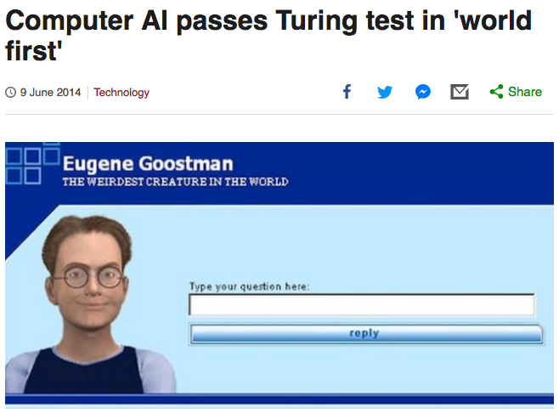
VQA的起源
33%
source: http://www.bbc.co.uk/news/technology-27762088

Slide 22
VQA的起源
新图灵测试的探讨
Malinowski, M. and Fritz, M., 2014. Towards a visual turing challenge. arXiv preprint arXiv:1410.8027.
https://arxiv.org/abs/1410.8027
Geman, D., Geman, S., Hallonquist, N. and Younes, L., 2015. Visual turing test for computer vision systems. Proceedings of the National Academy of Sciences, 112(12), pp.3618-3623.
http://www.pnas.org/content/112/12/3618.abstract

Slide 23

VQA的起源
http://www.visualqa.org/

Slide 24
VQA的起源
主要涉及：
NLP
Computer Vision
“common-sense” reasoning

Slide 25
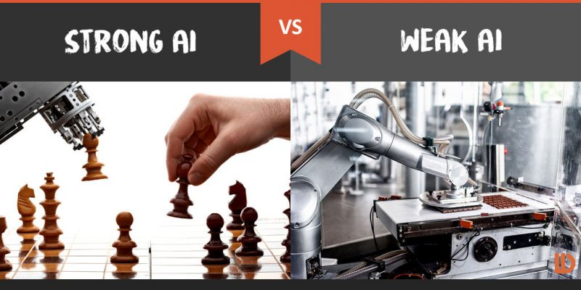
VQA模型
第一步 生成答案

Slide 26

VQA模型
第一步 生成答案
Antol, S., Agrawal, A., Lu, J., Mitchell, M., Batra, D., Lawrence Zitnick, C. and Parikh, D., 2015. Vqa: Visual question answering. In Proceedings of the IEEE International Conference on Computer Vision (pp. 2425-2433).
https://arxiv.org/pdf/1505.00468v6.pdf

Slide 27
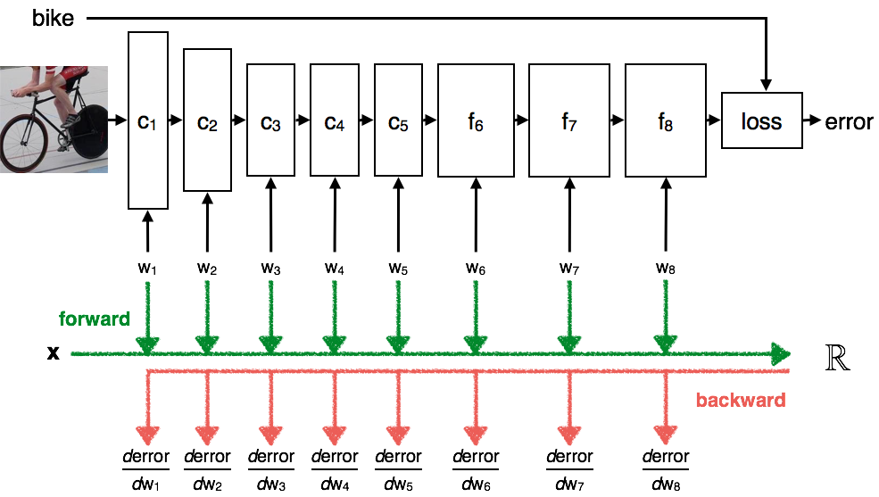
VQA模型
第二步 处理输入源数据：图片
CNN：
VGG-16(Visual Geometry Group, Uni of Oxford)
http://www.robots.ox.ac.uk/~vgg/

Slide 28
VQA模型
VGG-16的标准构造 (keras)
model.add(ZeroPadding2D((1,1)))
model.add(Convolution2D(512, 3, 3, activation='relu'))
model.add(ZeroPadding2D((1,1)))
model.add(Convolution2D(512, 3, 3, activation='relu'))
model.add(ZeroPadding2D((1,1)))
model.add(Convolution2D(512, 3, 3, activation='relu'))
model.add(MaxPooling2D((2,2), strides=(2,2)))
model.add(ZeroPadding2D((1,1)))
model.add(Convolution2D(512, 3, 3, activation='relu'))
model.add(ZeroPadding2D((1,1)))
model.add(Convolution2D(512, 3, 3, activation='relu'))
model.add(ZeroPadding2D((1,1)))
model.add(Convolution2D(512, 3, 3, activation='relu'))
model.add(MaxPooling2D((2,2), strides=(2,2)))
model.add(Flatten())
model.add(Dense(4096, activation='relu'))
model.add(Dropout(0.5))
model.add(Dense(4096, activation='relu'))
model.add(Dropout(0.5))
model.add(Dense(1000, activation='softmax'))
if weights_path:
model.load_weights(weights_path)
return model
def VGG_16(weights_path=None):
model = Sequential()
model.add(ZeroPadding2D((1,1),input_shape=(3,224,224)))
model.add(Convolution2D(64, 3, 3, activation='relu'))
model.add(ZeroPadding2D((1,1)))
model.add(Convolution2D(64, 3, 3, activation='relu'))
model.add(MaxPooling2D((2,2), strides=(2,2)))
model.add(ZeroPadding2D((1,1)))
model.add(Convolution2D(128, 3, 3, activation='relu'))
model.add(ZeroPadding2D((1,1)))
model.add(Convolution2D(128, 3, 3, activation='relu'))
model.add(MaxPooling2D((2,2), strides=(2,2)))
model.add(ZeroPadding2D((1,1)))
model.add(Convolution2D(256, 3, 3, activation='relu'))
model.add(ZeroPadding2D((1,1)))
model.add(Convolution2D(256, 3, 3, activation='relu'))
model.add(ZeroPadding2D((1,1)))
model.add(Convolution2D(256, 3, 3, activation='relu'))
model.add(MaxPooling2D((2,2), strides=(2,2)))

Slide 29
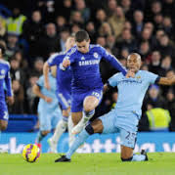
VQA模型
第二步 处理输入源数据：图片
CNN

Slide 30
VQA模型
第二步 处理输入源数据：文字
Rule-Based
Word Vectors
what are they playing?
RNN Language Model

Slide 31
VQA模型
第三部 选取VQA模型-MLP

Slide 32
VQA模型
第三部 选取VQA模型-LSTM

Slide 33
VQA模型

Slide 34
VQA实战
【代码见相应iPythonNotebook】

Slide 35
VQA一些开源代码参考
https://github.com/VT-vision-lab
https://github.com/abhshkdz/neural-vqa
https://github.com/iamaaditya/VQA_Demo

Slide 36
VQA进阶发展
带上注意力的模型
Lu, J., Yang, J., Batra, D. and Parikh, D., 2016. Hierarchical question-image co-attention for visual question answering. In Advances In Neural Information Processing Systems (pp. 289-297).
https://arxiv.org/abs/1606.00061
『真正』的VQA（参考）
Sutskever, I., Vinyals, O. and Le, Q.V., 2014. Sequence to sequence learning with neural networks. In Advances in neural information processing systems (pp. 3104-3112).
https://arxiv.org/abs/1409.3215

Slide 37
感谢大家！
恳请大家批评指正！

